Slide 1
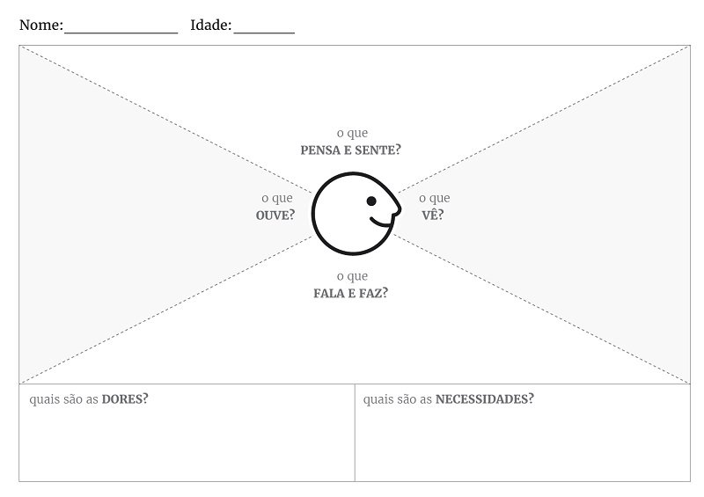
Maria
entre 30 e 60 anos
Sempre existirá trabalha
Cansativo
Medo de não ter emprego
Me sinto em casa
Difícil arrumar novos clientes
Trabalho cansativo
Estressante procura de oportunidades
Baixa remuneração
Trabalho seguro
Poucas oportunidades
Trabalho corrido
Clientes fieis
Procuro trabalhos
Melhorar remuneração
Muito difícil
Escuto musica
Incerteza de clientes fixos
Muitos clientes
Reconhecimento
Consistência
Tempo excessivo de trabalho
Registro de carteira

Slide 2
Dulce
entre 30 e 50 anos
Sentimento de alivio
Auxilio
Incapaz
Eficácia
Necessidade de ter (contratantes)
Emprego mal remunerado
Discriminação
Desvalorização
Oportunidade
Necessidade de trabalhar (domesticas)
Insubstituível
Sem formação básica
Verifico indicações
Desconfio de domésticas desconhecidas
Pouco reconhecimento no Brasil
Indico a amizades
Falta de capricho
Desconhecer a doméstica
Organização
Ter com quem contar

